Slide 1

Big Data
Marleson Filipe

Slide 2
Dados
A Agência Nacional de Petróleo, Gás Natural e Biocombustíveis (ANP) publica relatórios semanais dos preços de gás, diesel e outros combustíveis utilizados no transporte em todo o país. Esses conjuntos de dados trazem o valor médio por litro, o número de postos de gasolina analisados ​​e outras informações agrupadas por regiões e estados em todo o país.

Slide 3
Problema
Como diferentes regiões do Brasil veem seus preços de combustíveis mudarem?
Dentro de uma região, quais estados aumentaram mais seus preços?
Quais estados são os mais baratos (ou mais caros) para diferentes tipos de combustíveis?

Slide 4
Ferramentas
HDFS
Hive
Hue
PIG

Slide 5
Análise
HDFS
hdfs dfs -mkdir /gas/
hdfs dfs -put gas.csv /gas/gas.csv
hdfs dfs -setrep 3 /gas/gas.csv

Slide 6
Análise
Hive
CREATE EXTERNAL TABLE GAS_TOTAL(regiao string, estado string, produto string, unidade_medida string, preco_medio_revenda double, preco_minimo_revenda double, preco_maximo_revenda double, mes int, ano int)
O arquivo CSV usado para criar a tabela GAS_TOTAL está em formato texto e não é adequado para consultas porque o tempo de resposta tende a ser alto. Por isso, as tabelas externas são temporárias e não devem ser usadas para consultas, principalmente quando há muitos registros. O formato Apache ORC (Optimized Row Columnar) possui alto grau de compactação e performance, tem suporte a operações ACID, índices e tipos complexos

Slide 7
Análise
Hive
create table gas_orc like gas_total stored as orcfile;
insert into gas_orc select * from gas_total;

Slide 8

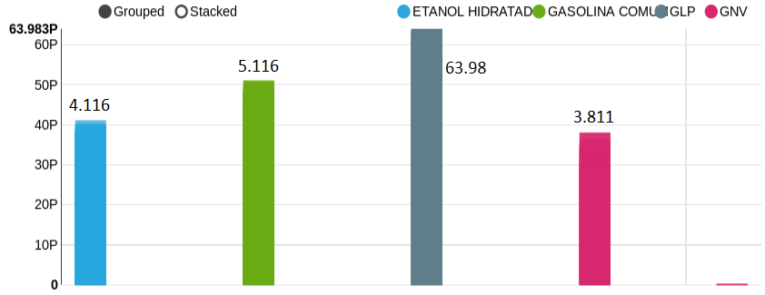
Análise
Hue

Slide 9
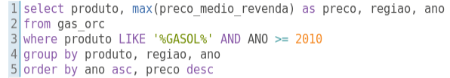
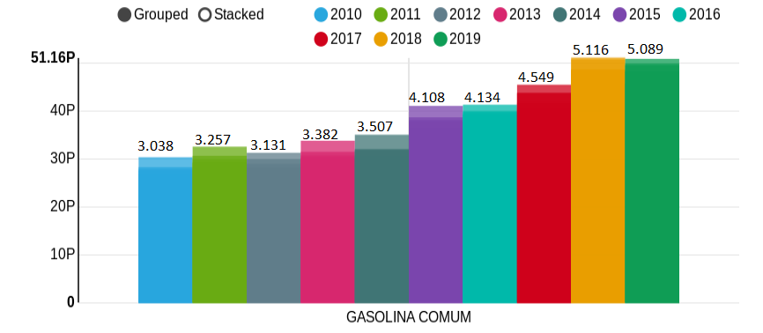
Análise
Hue

Slide 10
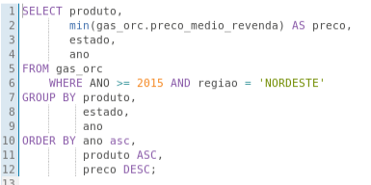
Análise
Hue

Slide 11
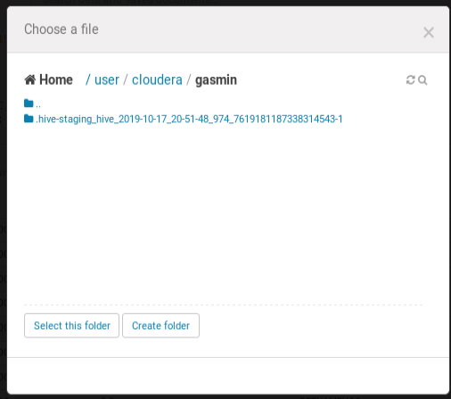
Análise
Hue

Slide 12
Análise
PIG
gas_min = LOAD '/user/cloudera/gasmin/' as (produto:chararray, preco:float, estado:chararray, ano:int);
gas_etanol_pe = FILTER gas_min BY produto == 'ETANOL HIDRATADO' AND estado == 'PERNAMBUCO';
STORE gas_etanol_pe INTO '/user/cloudera/pig/' USING PigStorage (',');

Slide 13
Obrigado!

